Slide 1
1-1随机事件及其运算
1.随机试验. 一种试验(或观察)如果满足:
(1) 试验在相同的条件下可重复进行;
(2) 每次试验的结果具有多种可能性，而且在试
验之前可以确定试验的所有可能结果;
(3) 每次试验前不能准确预言试验后会出现哪一
种结果,
就称为随机试验, 简称试验, 记作E.

Slide 2
1-1随机事件及其运算
例(随机试验)
① 将一枚硬币连续抛三次,观察“币值”(正)面
朝上的次数;
{0, 1, 2, 3}
② 掷一颗骰子, 观察其出现的点数;
{1, 2, 3, 4, 5, 6}
③ 记录某城市120电话台一昼夜内接到的呼叫次
数;
{0, 1, 2, 3, …, n, …}
④ 观察某个地区一月份的平均气温.
{t|T₀ ≤ t ≤ T₁}

Slide 3
1-1随机事件及其运算
我们把随机试验的每一种可能的结果或这些结果
的任何集合称为一个随机事件.
例
① “三次币值全朝上”；
② “出现偶数点”；
“出现点数7”.
③ “呼叫次数超过10次”；
④ “平均气温不低于−273℃”；

Slide 4
1-1随机事件及其运算
2.样本空间.
随机试验 E 的所有可能结果组成的集合称为 E
的样本空间, 记为 Ω .
样本空间的元素 , 即试验E 的每一个(最简单的不
能再分解的)可能结果, 称为样本点, 记作ω或e.
注意: 样本空间的元素是由试验目的确定的.
例 将一枚硬币连续抛三次, 观察所有可能结果.
Ω = {(H,H,H), (H,H,T), (H,T,H), (H,T,T),
(T,H,H,), (T,H,T), (T,T,H), (T,T,T)}. H=“币值”,
T=“国徽”.

Slide 5
1-1随机事件及其运算
3.随机事件. 随机试验 E 的样本空间 Ω的子集
称为 E 的随机事件, 简称事件.由一个样本点组成
的单点集, 称为基本事件.
任何一个事件都是由若干个基本事件组成的.
当且仅当事件A所包含的一个基本事件发生时,称
事件A发生.
必然事件 随机试验中必然会出现的结果, 即Ω.
不可能事件 随机试验中不可能出现的结果, 记作
∅.

Slide 6
1-1随机事件及其运算
事件间的关系和事件的运算
样本点ω = 基本事件
样本空间Ω = {全体样本点}
= 必然事件
随机事件是由具有某些特征的基本事件
所组成，所以
随机事件 = 样本空间Ω的一个子集.

Slide 7
(1) 事件间的关系
1-1随机事件及其运算
关系 | 符号 | 概率论 | 集合论 | Venn图
A发生则B必然发生
A是B的子集
包含
A
B
A发生等价于B发生
相等
A与B相等
A
B
互斥
A与B不能同时发生
A与B不相交
(互不相容)
对立
A的对立(逆)事件发生
A的余集
(互逆)

Slide 8
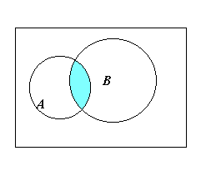
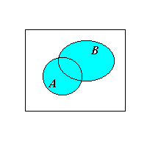
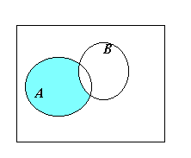
(2) 事件的运算
1-1随机事件及其运算
运算 | 符号 | 概率论 | 集合论 | Venn图
事件A与B至少有一个发生
和
A与B的并集
差
事件A发生而B不发生
A与B的差集
事件A与B同时发生
积
A与B的交集

Slide 9
1-1随机事件及其运算
事件满足以下运算规律

Slide 10
1-1随机事件及其运算
4. 对偶律(De Morgan定理)
意义：
“A，B至少有一发生”的对立事件
是“A，B均不发生”.
意义：
“A，B均发生”的对立事件是“A，B
至少有一个不发生”.

Slide 11
1-1随机事件及其运算
推广：
7.
特别地，
∅
∅ =
∅，

Slide 12
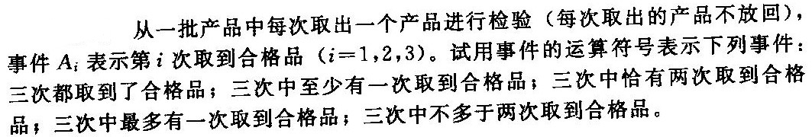
1-1随机事件及其运算
例

Slide 13






1-1随机事件及其运算
$$应选(A)$$
$$\text{(}A∪B)−B$$
$$=(A∪B)\overline{B}$$
$$=A\overline{B}∪B\overline{B}$$
$$=A\overline{B}∪∅=A\overline{B}$$
$$=A−B$$

